Slide 1




第一节 参数的点估计

Slide 2
目录 CONTENTS
一、点估计问题的提法
二、估计量的求法
三、小结

Slide 3
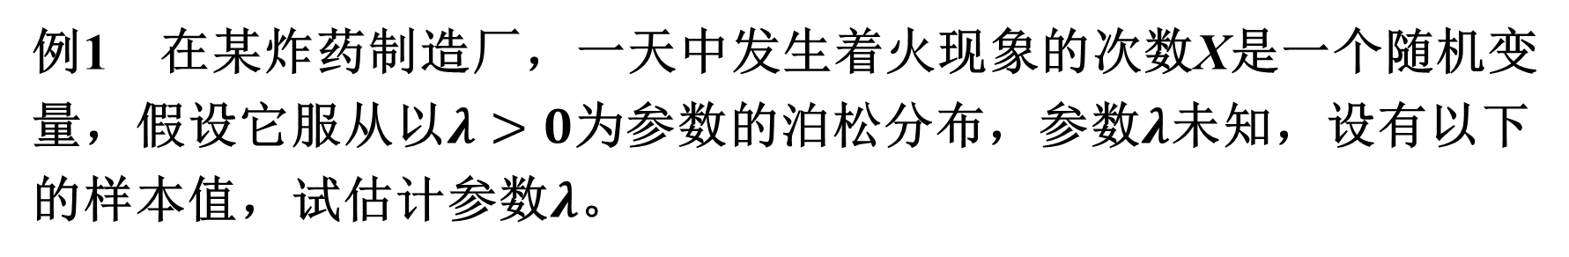
参数的点估计
第七章 参数估计
一、点估计问题的提法
设总体 X 的分布函数形式已知, 但它的一个或多个参数为未知, 借助于总体 X 的一个样本来估计总体未知参数的值的问题称为点估计问题.
例1 在某炸药制造厂，一天中发生着火现象的次数X是一个随机变量，假设它服从以$λ>0$为参数的泊松分布，参数$λ$未知，设有以下的样本值，试估计参数$λ$。

Slide 4
参数的点估计
第七章 参数估计
解
用样本均值来估计总体的均值 E(X).

Slide 5
参数的点估计
第七章 参数估计
点估计问题的一般提法

Slide 6
参数的点估计
第七章 参数估计
二、估计量的求法
由于估计量是样本的函数, 是随机变量, 故对不同的样本值, 得到的参数值往往不同, 如何求估计量是关键问题.
常用构造估计量的方法: (两种)
矩估计法和最大似然估计法.

Slide 7
参数的点估计
第七章 参数估计
1. 矩估计法
(X为连续型)
(X为离散型)

Slide 8
参数的点估计
第七章 参数估计
矩估计法的定义
用样本矩来估计总体矩,用样本矩的连续函数来估计总体矩的连续函数,这种估计法称为矩估计法.
矩估计法的具体做法:
矩估计量的观察值称为矩估计值.

Slide 9
参数的点估计
第七章 参数估计
例2
解
根据矩估计法,

Slide 10
参数的点估计
第七章 参数估计
例3
解

Slide 11
参数的点估计
第七章 参数估计
解方程组得到a, b的矩估计量分别为

Slide 12
参数的点估计
第七章 参数估计
例4
解
解方程组得到矩估计量分别为

Slide 13
参数的点估计
第七章 参数估计
上例表明:
总体均值与方差的矩估计量的表达式不因不同的总体分布而异.
一般地,

Slide 14
参数的点估计
第七章 参数估计
2. 最大似然估计法
似然函数的定义

Slide 15
参数的点估计
第七章 参数估计

Slide 16
参数的点估计
第七章 参数估计
最大似然估计法

Slide 17
参数的点估计
第七章 参数估计
似然函数的定义

Slide 18
参数的点估计
第七章 参数估计

Slide 19
参数的点估计
第七章 参数估计
求最大似然估计量的常用步骤:
最大似然估计法是由费舍尔引进的.
对数似然方程

Slide 20
参数的点估计
第七章 参数估计
最大似然估计法也适用于分布中含有多个未知参数的情况. 此时只需令
对数似然方程组

Slide 21
参数的点估计
第七章 参数估计
例5
解

Slide 22
参数的点估计
第七章 参数估计
似然函数

Slide 23
参数的点估计
第七章 参数估计
例6
解

Slide 24
参数的点估计
第七章 参数估计

Slide 25
参数的点估计
第七章 参数估计
例7
解
X 的似然函数为

Slide 26
参数的点估计
第七章 参数估计

Slide 27
参数的点估计
第七章 参数估计

Slide 28
参数的点估计
第七章 参数估计
例8
解

Slide 29
参数的点估计
第七章 参数估计

Slide 30
参数的点估计
第七章 参数估计

Slide 31

参数的点估计
第七章 参数估计
最大似然估计的性质
$$𝓤$$
此性质可以推广到总体分布中含有多个未知参数的情况.
如例7中,

Slide 32
参数的点估计
第七章 参数估计
三、小结
矩估计法
两种求点估计的方法:
最大似然估计法
在统计问题中往往先使用最大似然估计法, 在最大似然估计法使用不方便时, 再用矩估计法.

Slide 33
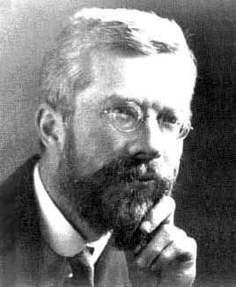
参数的点估计
第七章 参数估计
费舍尔资料
Ronald Aylmer Fisher
Born: 17 Feb. 1890 in London, England Died: 29 Jul. 1962 in Adelaide, Australia

